Slide 1

Aula de Scripts

Slide 2
Depois do models….

Slide 3
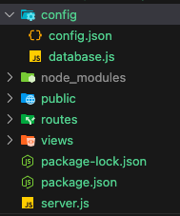
Config
Ajustar a pasta config

Slide 4
Config
Database.js
const { Sequelize } = require("sequelize");
const config = require("./config.json")["development"];
// Configuração da conexão com o banco de dados SQLite
const sequelize = new Sequelize(
config.database,
config.username,
config.password,
config
);
module.exports = sequelize;

Slide 5
Config
Config.json
{
"development": {
"dialect": "sqlite",
"storage": "./teste_app.db"
},
"test": {
"dialect": "sqlite",
"storage": ":memory:"
},
"production": {
"dialect": "sqlite",
"storage": "./teste_app_production.db"
}
}

Slide 6
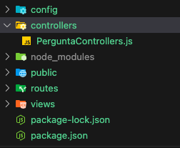
Controllers
Ajustar os controllers

Slide 7
PerguntaController.js
const Pergunta = require("../models/Pergunta");
exports.criarPergunta = async (req, res) => {
try {
const pergunta = await Pergunta.create({
titulo: req.body.titulo,
descricao: req.body.descricao,
});
res.status(201).json(pergunta);
} catch (err) {
res.status(500).json({ error: err.message });
}
};

Slide 8
Server.js
const sequelize = require("./config/config.json");
const Pergunta = require("./models/Pergunta");
const startServer = async () => {
try {
await sequelize.authenticate();
console.log("Conexão com o banco de dados foi estabelecida com sucesso.");
app.listen(PORT, () => {
console.log(`Servidor rodando na porta ${PORT}`);
});
} catch (err) {
console.error("Não foi possível conectar ao banco de dados:", err);
}
};
startServer();

Slide 9
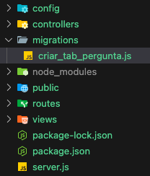
Migrations

Slide 10
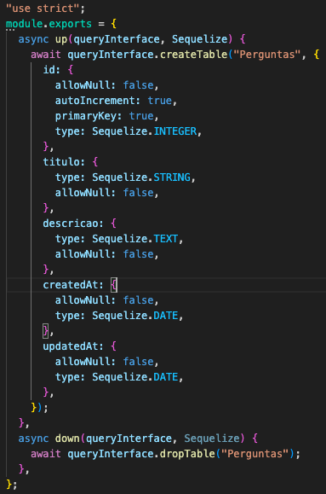
criar_tab_pergunta.js

Slide 11
JS
Ajustando a rota
const PerguntaController = require("../controllers/PerguntaControllers");
router.post("/salvar", PerguntaController.criarPergunta);

Slide 12
Instalando o Sequelize e MySql
npm install sequelize
npm install sequelize-cli -D
npm install sqlite3
Crie o arquivo teste_app.db
npx sequelize-cli db:migrate
sqlite3 teste_app.db
.tables

Slide 13
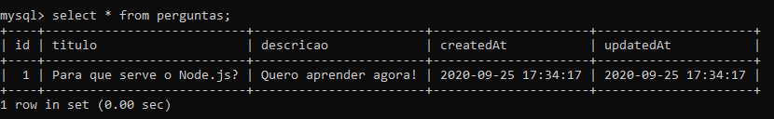
Testando – Cadastrado com Sucesso

Slide 14
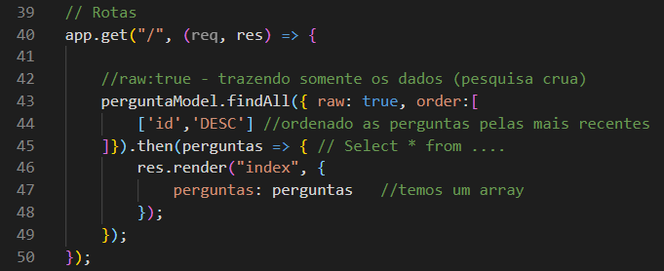
Listando as perguntas no front-end
Atualize a página index.js – rota principal (/)

Slide 15
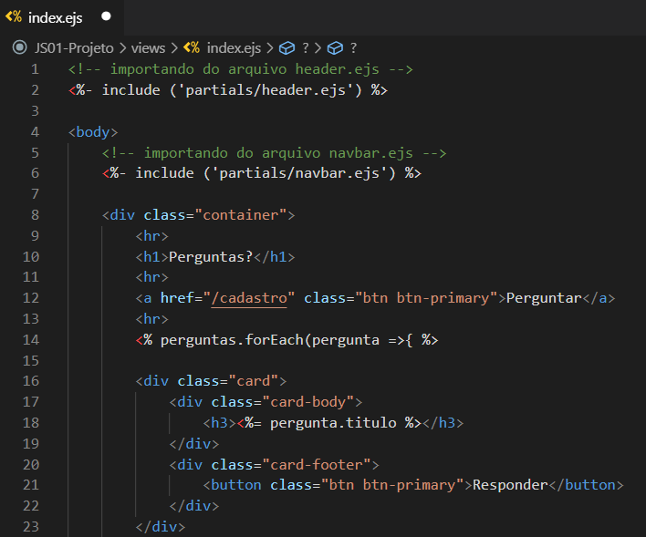
Listando as perguntas no front-end
Atualize a página index.ejs

Slide 16
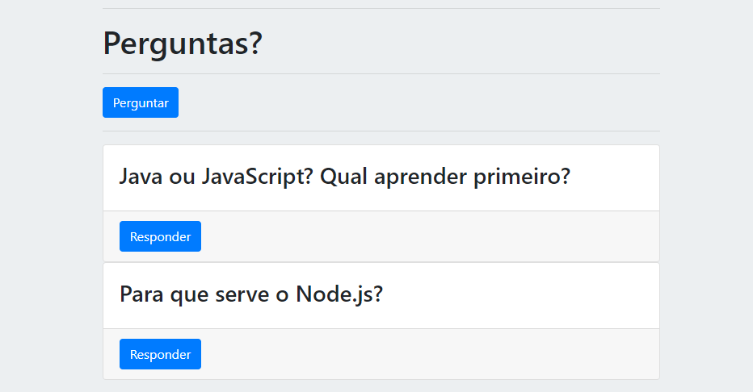
Teste

Slide 17
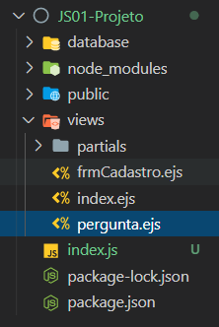
Criando uma nova View – pergunta.ejs

Slide 18
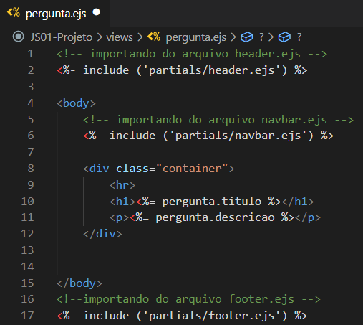
Código – pergunta.ejs

Slide 19
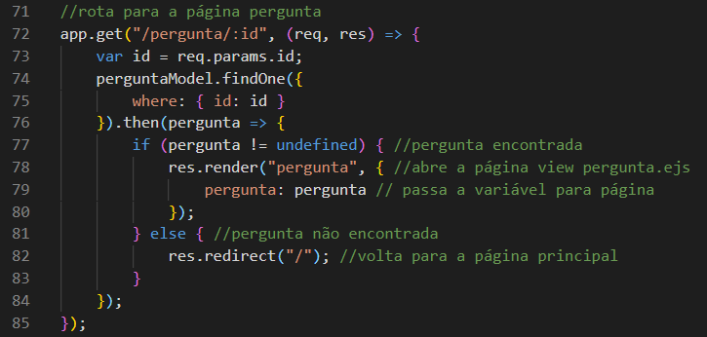
Criando a rota – pergunta.ejs
Atualize o arquivo index.js

Slide 20
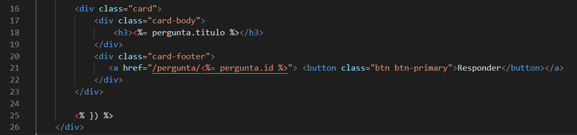
Criando as perguntas com links dinâmicos
Atualize a linha 21 do arquivo index.ejs

